Slide 1

Bottleneck-Datavisualisation Présentation
Liodenot Julien-05/2025

Slide 2
Rappel de la demande-Origine
Choix de la solution technique
évaluation des différentes solutions
Création du Dashboard PowerBI
Souhait d’une solution de datavisualisation

Slide 3
Choix des outils
Collecter les données
Connexion directe
Traiter les données
PowerQuery (PowerBi,Excel)
Analyser les données
PowerBi
Export Csv
Connecteur spécifique/propriétaire
ETL (Knime,Talend)
Scripts SQL/Python
Tableau
Excel PowerPivot
Python+PlotlyDash

Slide 4
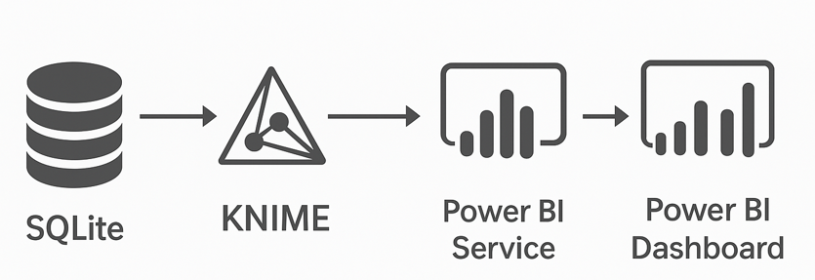
Schéma de la solution retenue
Récupération des données
Transformation des données
Alimentation du modèle sémantique
Mise en forme des données

Slide 5
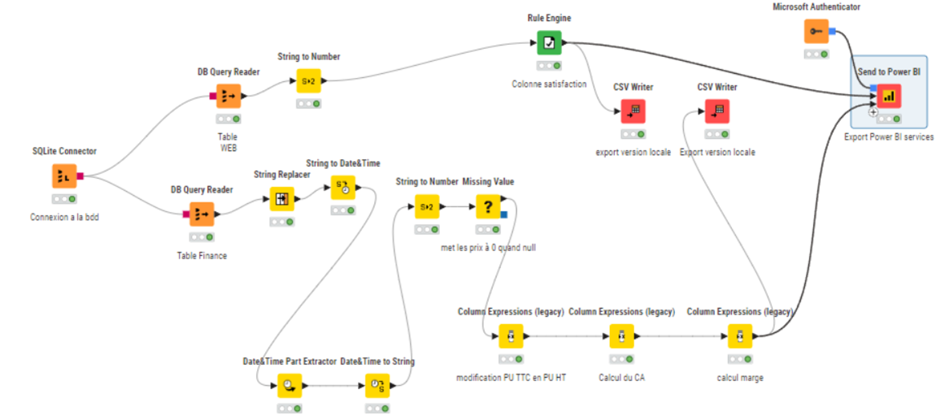
Workflow Knime
Récupération
Transformation
Mise à disposition

Slide 6
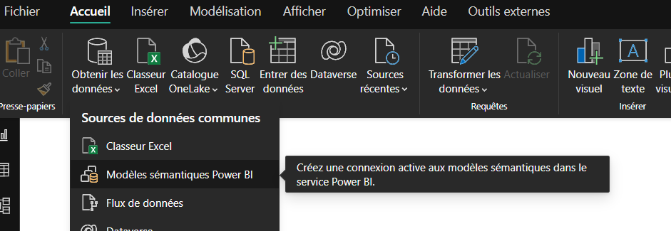
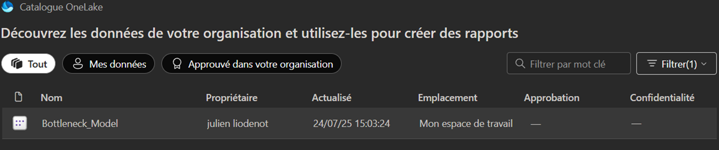
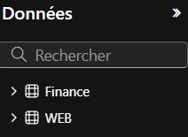
Connection au modèle

Slide 7
LE rapport
KPI
CA /Marge
Rotation de stock
Coûts d’achat
principaux
Page accueil: récapitulatif des différents KPI
Page CA et Marge
Page Stock
Page Sans Alcool
Page Achats
Page Promotions
Page Notes
Page Recommandations
Présentation en live

Slide 8
Merci de votre attention

